Slide 1
C9930, 3. cvičení, 18. 3. 2020
Variační metoda – procvičování
Literatura: John P. Löwe, Quantum Chemistry
7-8.A Problems / 7-2 (povinně ke splnění semináře)
7-2 Nonlinear Variation: The Hydrogen Atom
(povinně ke splnění semináře)
7-8.A Problems / 7-5
(dobrovolně k získání bonusových bodů ke zkoušce)

Slide 2
Vyřešené úlohy mi prosím zasílejte emailem, formou naskenovaných nebo vyfotografovaných ručně psaných řešení v ČJ nebo SJ.
Počítám s dotazy při problémech s řešením.
Prosím o trpělivost, pokud jde o termín mé odpovědi.
Termíny z Vaší strany:
Vždy 1 týden od mého emailu oznamujícího, že na ISu bylo zveřejněno video.
V termínu, prosím, zašlete řešení buď kompletní, nebo částečné s dotazy ohledně nejasností. Pokud budete mít dotazy, prodlužuje se Vám termín dopočítání na 1 týden od chvíle, kdy Vám odpovím.

Slide 3
7-8.A Problems / 7-2 (povinně ke splnění semináře)

Slide 4
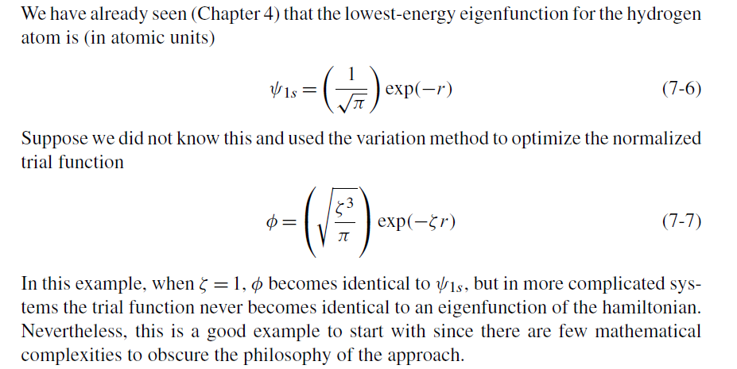
7-2 Nonlinear Variation: The Hydrogen Atom
(povinně ke splnění semináře)

Slide 5
Konkrétní úkoly k Problems/ 7-2
Působte oprátorem
na zkušební vlnovou funkci - uveďte celý postup výpočtu.
Pomocí získaného výsledku určete hodnotu zkušební energie. Nezapomeňte, že při integraci podle r ve sférických souřadnicích je Jakobián roven r²sinθ, přičemž z něj uvažujete pouze r² .
Získanou zkušební energii pak derivujte podle parametru ζ („zeta“) a určete, kdy je tato drivace rovna nule.
Zpětným dosazením ζ určete hodnotu zkušební energie.

Slide 6
7-8.A Problems / 7-5
(dobrovolně k získání bonusových bodů ke zkoušce)

Slide 8
C9930, 4. přednáška, 18. 3. 2020
Rozšířená Hückelova metoda - úvod
Literatura: John P. Löwe, Quantum Chemistry
Kapitola 10

Slide 9
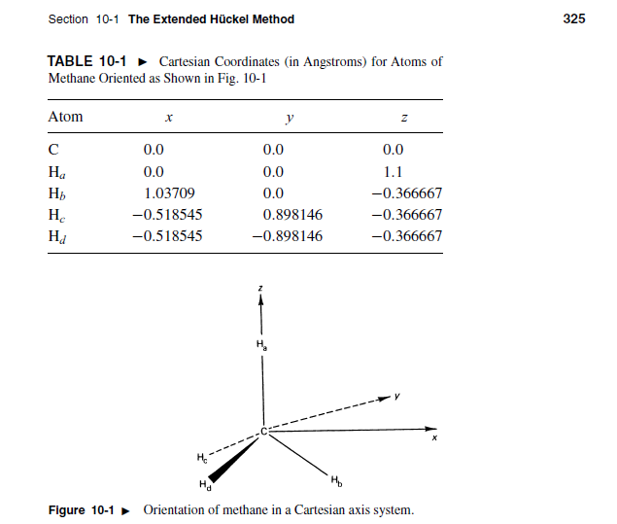

Slide 10
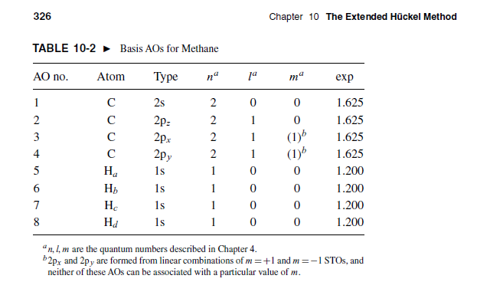

Slide 11
